Slide 1
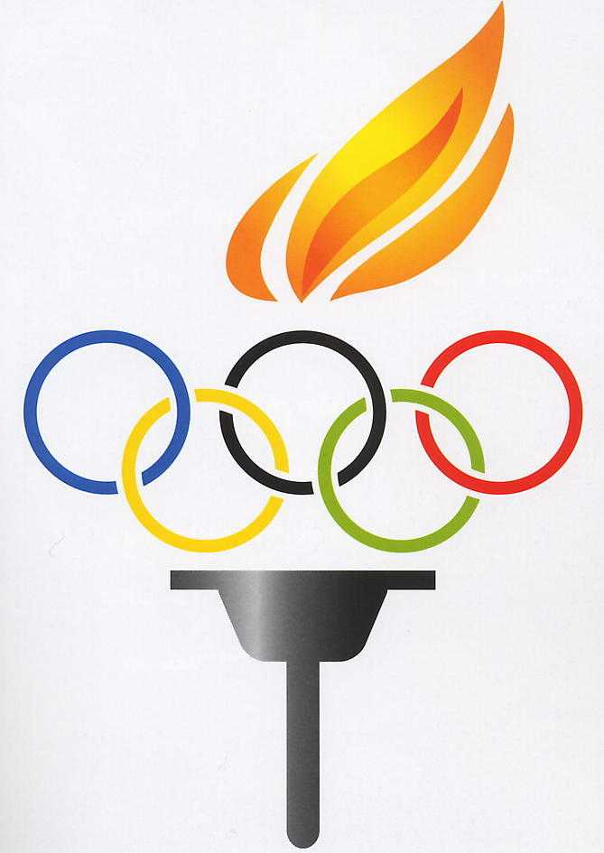
Олимпийские игры тест
Учитель физической культуры Штерн Маргарита Николаевна

Slide 2
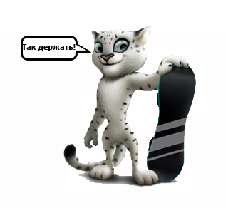
1. Где зародились Олимпийские игры?
Древний Рим
Неверно!
Древняя Греция
Древний Египет
Подумай!

Slide 3
2. Когда состоялись первые в истории Олимпийские игры?
II в. до н.э.
Неверно!
287 г. н.э.
Ошибка!
776 г .до н.э.

Slide 4
3. Основатель современных Олимпийских игр?
Пьер де Кубертен
Жан Жене
Подумай!
Никос Портокалоглу
Неправильно!

Slide 5
4. Как звучит девиз Олимпийских игр?
Выше, сильнее, быстрее!
Думай!
Нас не догонят!
Неправильно!
Быстрее, выше, сильнее!

Slide 6
5. Что обозначают кольца на эмблеме Олимпийских игр?
Народы мира
Неверно!
5 континентов
5 качеств спортсмена
Подумай!

Slide 7
6. Талисманы Олимпийских игр в Сочи 2014?
Леопард
Неверно!
Бурый Мишка, Лев, Зайка
Думай еще!
Снежный Барс, Белый Мишка, Зайка

Slide 8
7. Как называется зимний вид спорта, сочетающий в себе лыжную гонку и стрельбу из винтовки?
Шорт-трек
Неверно!
Биатлон
Горнолыжный спорт
Подумай!

Slide 9
8. Зимний олимпийский вид спорта, представляющий собой спуск по ледяному жёлобу на специальных санях без рулевого управления?
Бобслей
Подумай еще!
Прыжки с трамплина
Неверно!
Скелетон

